Slide 1
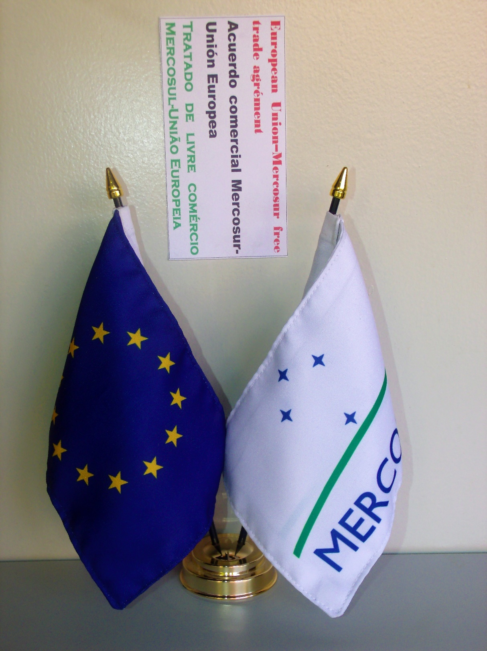

Reihe: Unterrichtsbeispiele zur sozioökonomischen Bildung
Freier Handel oder Schutz der nationalen Produktion:
Das EU-MERCOSUR-Abkommen
gefördert von

Slide 2
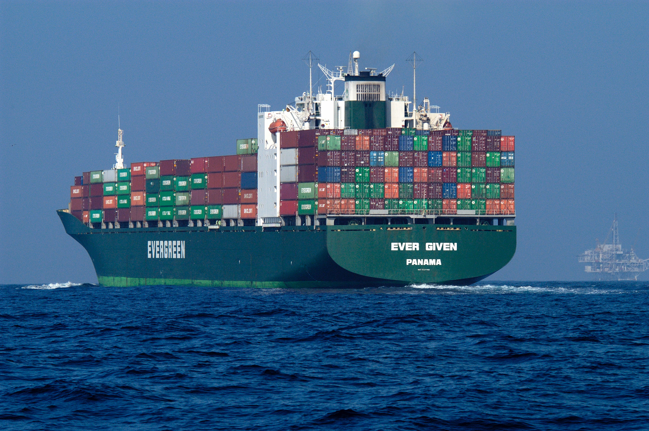
Blitzlicht: Bild
Quelle: https://commons.wikimedia.org/wiki/File:Ever_Given_container_ship.jpg (11.05.2020, 18:17)
gefördert von

Slide 3
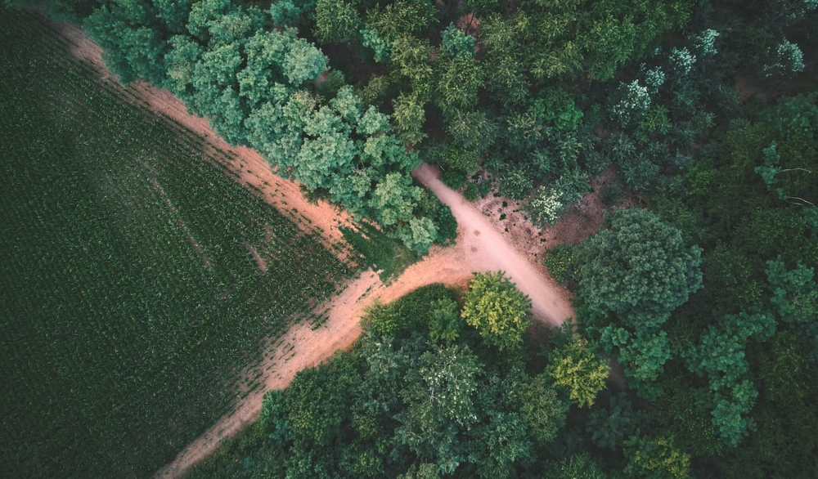
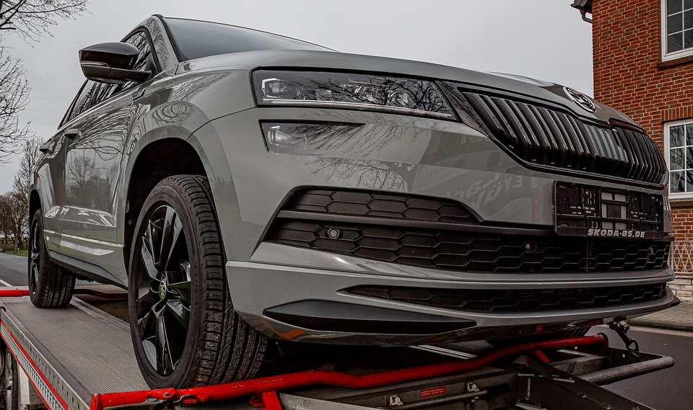
?
Was hat die Abholzung des Regenwalds mit dem Export von Autos nach Europa zu tun?
gefördert von

Slide 4
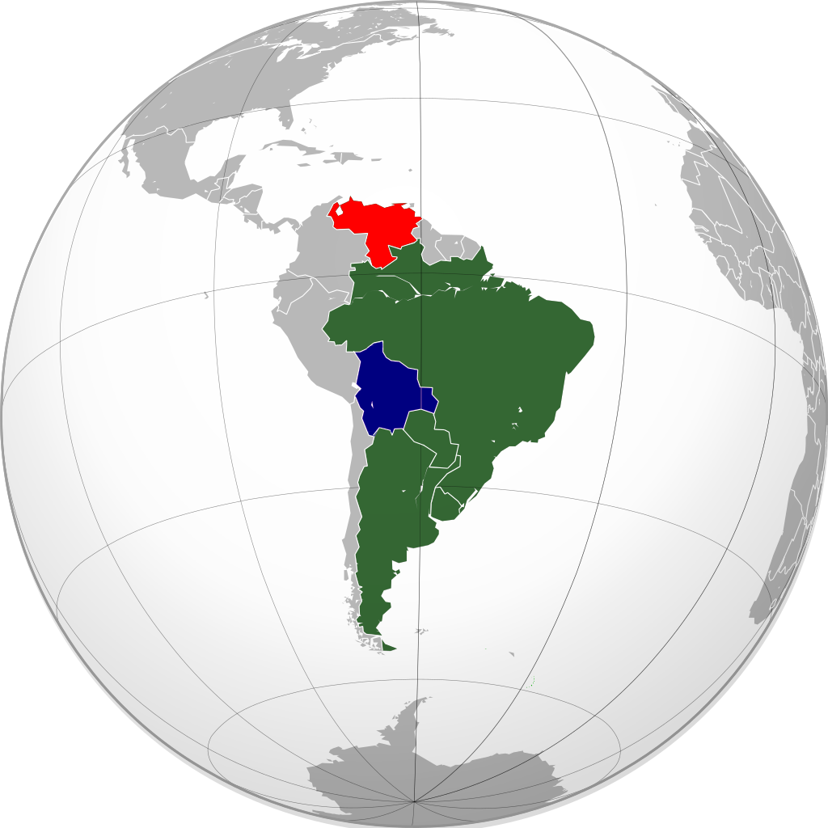
MERCOSUR- Staaten
Spanisch: Mercado Común del Sur = Deutsch: Gemeinsamer Markt des Südens)
Staaten, die Mitglied werden wollen
Staaten, die Mitglieder sind
Ehemalige Mitgliedstaaten, d.h. Staaten, die wieder ausgeschlossen wurden
Bildquelle:
https://commons.wikimedia.org/wiki/File:MERCOSUR_%28orthographic_projection%29.svg (19.03.2021, 15:27)
gefördert von

